Slide 1

Liceo Compu-Market
Nombre: Rudy Esteban Rodríguez Rodríguez
Grado: 5to Bachillerato en Computación con Orientación Científica
Sección: B
Clave: 27

Slide 2
Introducción
En la Siguiente presentación veremos la Historia de la Computación, de la Programación y el Mantenimiento Preventivo iremos a ampliar mas estos temas, damos paso a la información.

Slide 3
Historia de la Computación

Slide 4
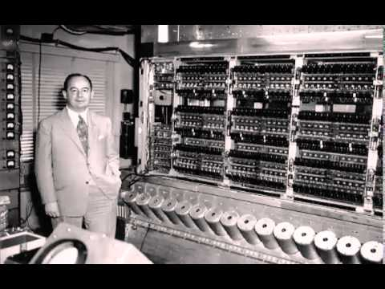

Slide 5
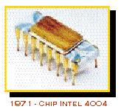
La primera computadora fue la máquina analítica creada por Charles Babbage, profesor matemático de la Universidad de Cambridge en el siglo XIX. La idea que tuvo Charles Babbage sobre un computador nació debido a que la elaboración de las tablas matemáticas era un proceso tedioso y propenso a errores

Slide 6
Uno de los primeros dispositivos mecánicos para contar fue el ábaco, cuya historia se remonta a las antiguas civilizaciones griega y romana. Este dispositivo es muy sencillo, consta de cuentas ensartadas en varillas que a su vez están montadas en un marco rectangular. Al desplazar las cuentas sobre varillas, sus posiciones representan valores almacenados, y es mediante dichas posiciones que este representa y almacena datos. A este dispositivo no se le puede llamar computadora por carecer del elemento fundamental llamado programa.
Otro de los inventos mecánicos fue la Pascalina inventada por Blaise Pascal (1623 - 1662) de Francia y la de Gottfried Wilhelm von Leibniz (1646 - 1716) de Alemania. Con estas máquinas, los datos se representaban mediante las posiciones de los engranajes, y los datos se introducían manualmente estableciendo dichas posiciones finales de las ruedas, de manera similar a como leemos los números en el cuentakilómetros de un automóvil.

Slide 7
Tipos de Computadoras
Computadora Analógica
Computadora Digital

Slide 8
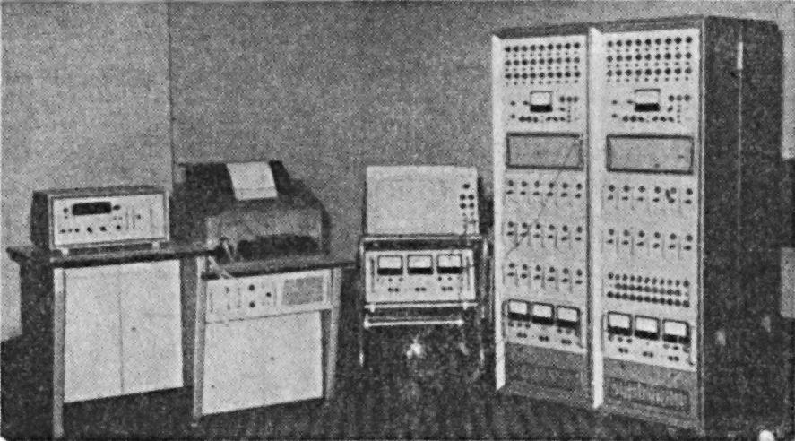
COMPUTADORA ANALÓGICA
Aprovechando el hecho de que diferentes fenómenos físicos se describen por relaciones matemáticas similares (v.g. Exponenciales, Logarítmicas, etc.) pueden entregar la solución muy rápidamente. Pero tienen el inconveniente que al cambiar el problema a resolver, hay que re alambrar la circuitería (cambiar el Hardware).

Slide 9
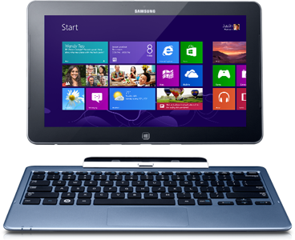
COMPUTADORA DIGITAL
Están basadas en dispositivos visitables, i.e., que sólo pueden tomar uno de dos valores posibles: ‘1’ ó ‘0’. Tienen como ventaja, el poder ejecutar diferentes programas para diferentes problemas, sin tener que la necesidad de modificar físicamente la máquina.

Slide 10
Historia de la Programación

Slide 11
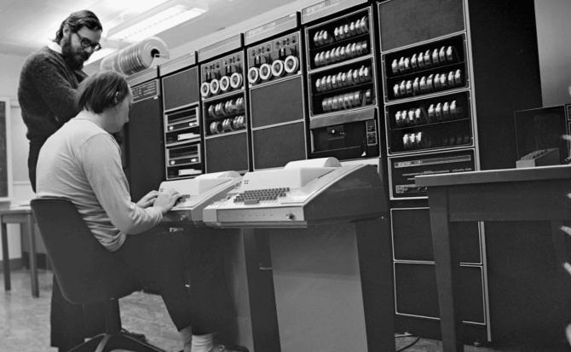

Slide 12
Gottfried Wilhelm von Leibniz (1646-1716), quien aprendió matemáticas de forma autodidacta (método no aconsejable en programación) construyó una máquina similar a la de Pascal, aunque algo más compleja, podía dividir, multiplicar y resolver raíces cuadradas.
Pero quien realmente influyó en el diseño de los primeros computadores fue Charles Babbage (1793-1871). Con la colaboración de la hija de Lord Byron, Lady Ada Countess of Novelase (1815-1852), a la que debe su nombre el lenguaje ADA creado por el DoD (Departamento de defensa de Estados Unidos) en los años 70. Babbage diseñó y construyó la "máquina diferencial" para el cálculo de polinomios. Más tarde diseñó la "máquina analítica" de propósito general, capaz de resolver cualquier operación matemática. Murió sin poder terminarla, debido al escepticismo de sus patrocinadores y a que la tecnología de la época no era lo suficientemente avanzada. Un equipo del Museo de las Ciencias de Londres, en 1991, consiguió construir la máquina analítica de Babbage, totalmente funcional, siguiendo sus dibujos y especificaciones.

Slide 13
      Un hito importante en la historia de la informática fueron las tarjetas perforadas como medio para "alimentar" los computadores. Lady Ada Lovelace propuso la utilización de las tarjetas perforadas en la máquina de Babbage. Para que se enteren todos esos machistas desaprensivos, el primer programador/a fue una mujer. En 1880 el censo en Estados Unidos tardó más de 7 años en realizarse. Es obvio que los datos no eran muy actualizados. Un asistente de la oficina del censo llamado Herman Hollerit (1860-1929) desarrolló un sistema para automatizar la pesada tarea del censo. Mediante tarjetas perforadas y un sistema de circuitos eléctricos, capaz de leer unas 60 tarjetas por minuto realizó el censo de 1890 en 3 años ahorrando tiempo y dinero. Más tarde fundó la Tabulating Machine Company y en 1924 tras alguna que otra fusión nació la Internacional Bussines Machines, IBM. ¿ Os suena ?

Slide 14
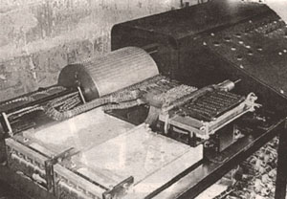
as computadoras de hoy en día se sustentan en la lógica matemática basada en un sistema binario. Dicho sistema se implementa sobre dispositivos electrónicos que permiten, o no, pasar la corriente, con lo que se consiguen los 2 estados binarios: 0 y 1. A mediados del siglo XX, cuando se empezaron a construir las primeras computadoras digitales, se utilizaban tubos de vacío para implementar los 2 estados binarios, pero ¿ cómo aparecieron estos conceptos ? Alan Mathison Turing (1912-1954) diseñó una calculadora universal para resolver cualquier problema, la "máquina de Turing". Tuvo mucha influencia en el desarrollo de la lógica matemática. En 1937 hizo una de sus primeras contribuciones a la lógica matemática y en 1943 plasmó sus ideas en una computadora que utilizaba tubos de vacío. George Boole (1815-1864) también contribuyó al algebra binaria y a los sistemas de circuitos de computadora, de hecho, en su honor fue bautizada el álgebra booleana.

Slide 15
La primera computadora digital electrónica patentada fue obra de John Vincent Atanasoff (1903-1995). Conocedor de las inventos de Pascal y Babbage, y ayudado por Clifford Berry (1918-1963), construyó el Atanasoff Berry Computer (ABC). El ABC se desarrolló entre 1937 y 1942. Consistía en una calculadora electrónica que utilizaba tubos de vacío y estaba basada en el sistema binario (sistema numérico en el que se combinan los valores verdadero y falso, o 0 y 1).
Entre 1939 y 1944, Howard Aiken (1900-1973) de la universidad de Harvard en colaboración con IBM desarrolló el Mark 1. Era una computadora electromecánica de 16 metros de largo y más de dos de alto. Tenía 700.000 elementos móviles y varios centenares de kilómetros de cables. Podía realizar las cuatro operaciones básicas y trabajar con información almacenada en forma de tablas.

Slide 16
Por desgracia, los avances tecnológicos suelen producirse gracias a los militares que se aprovechan de la ciencia para perfeccionar sus armas. En la Moore School de la Universidad de Pensilvania se estaba trabajando en un proyecto militar para realizar unas tablas de tiro para armas balísticas. Los cálculos eran enormes y se tardaban semanas en realizarlos. Parece ser que John W. Mauchly (1907-1980), quien dirigía el departamento de física del Ursine College de Filadelfia vivió en casa de Atanasoff durante cuatro días a partir del 13 de Junio de 1941, lo que seguramente aprovechó para conocer las ideas de Atanasoff.

Slide 17
Junto a John Presper Eckert (1919-1995), Mauchly desarrolló una computadora electrónica completamente operacional a gran escala, para acelerar los complicados cálculos del proyecto militar de la universidad Moore. Se terminó en 1946 y se llamó Electronic Numerical Integrator And Computer (ENIAC). El ENIAC tenía 18.000 tubos electrónicos integrados en un volumen de 84 metros cúbicos. Pesaba unas 30 toneladas y consumía alrededor de 100.000 vatios. Su capacidad de cálculo era de 5.000 operaciones por segundo, aunque tenía que programarse manualmente conectándola a 3 tableros que contenían más de 6000 interruptores. Cargar un programa podía ser una tarea de varios días. El calor dispado por semejante monstruo debía ser importante, y se necesitaba una instalación de aire acondicionado. En definitiva, un ordenador portátil... más o menos.

Slide 18
Top 10 De Lenguajes Mas Usados en Programación

Slide 19
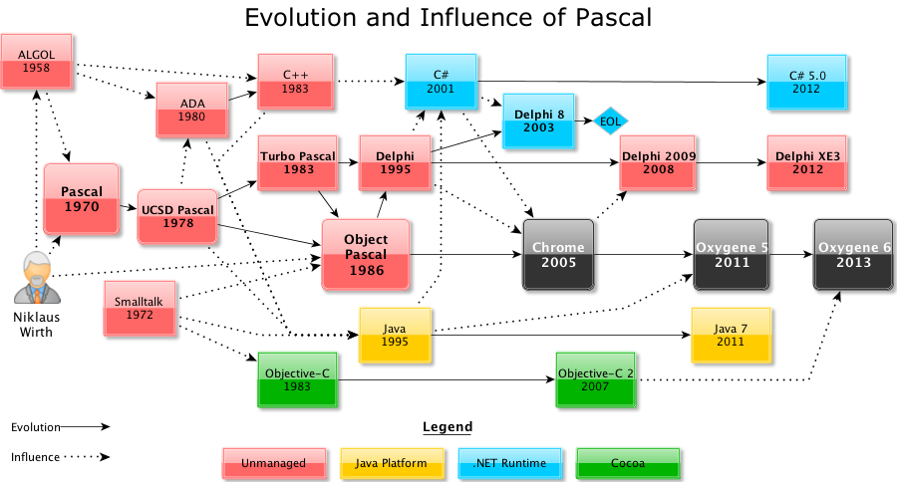
10. Delphi/Object Pascal
Delphi es un entorno de desarrollo de software que se creó con el propósito de agilizar la creación de programas a partir de algo más visual. Es muy versátil y utiliza el lenguaje de programación Object Pascal, que no es más que la evolución del lenguaje Pascal creado por Apple Computer. Se puede utilizar casi que para cualquier proyecto, ya sea servicios de sistemas operativos, para aplicaciones visuales o aplicaciones de consolas.

Slide 21
9. JavaScript
Antes que nada, no confundir con Java. Son lenguajes distintos. JavaScript es un lenguaje de programación que puede ser utilizado para crear programas que luego son acoplados a una página web o dentro de programas más grandes. Sirve para crear efectos y realizar acciones interactivas. Podemos ver funcionando este lenguaje en servicios como el chat, calculadoras, buscadores de información y un sin fin de utilidades más.

Slide 22
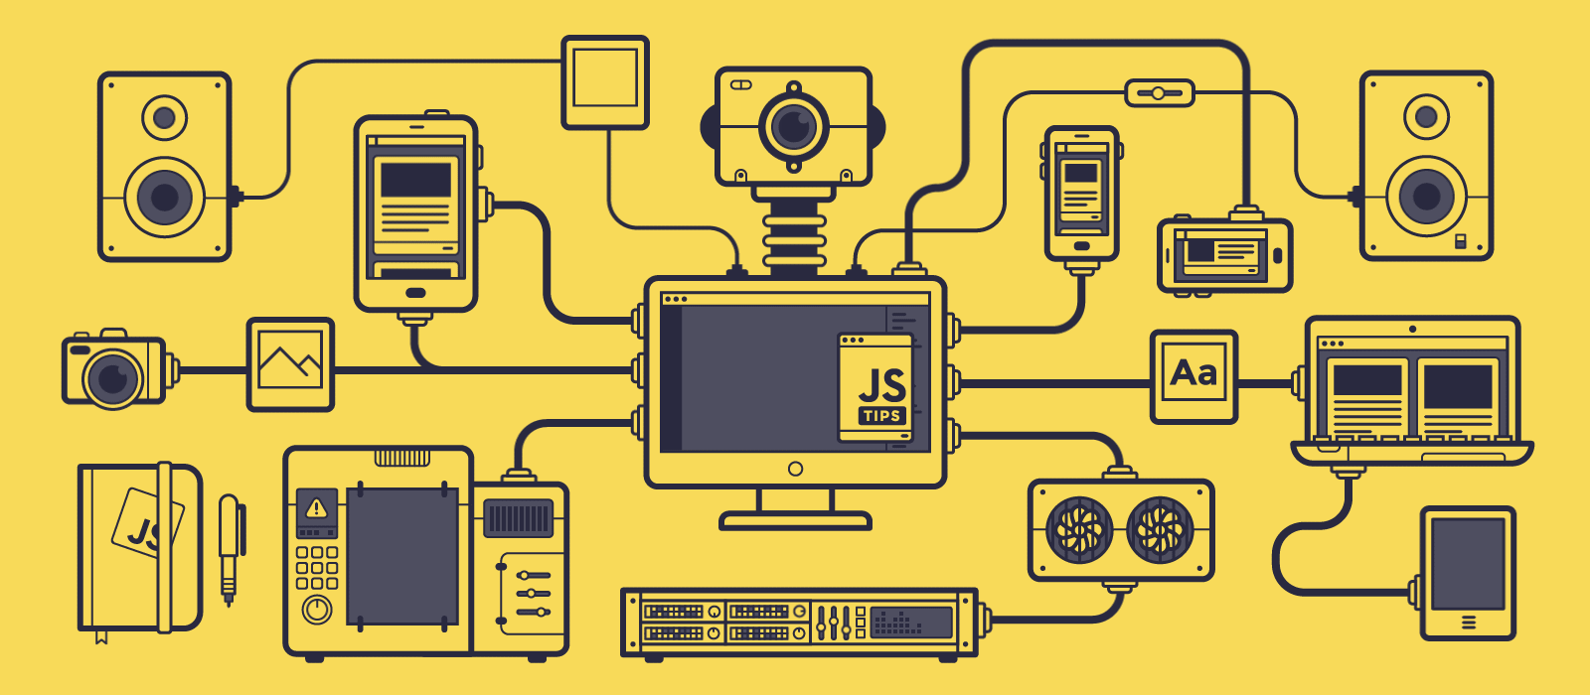

Slide 23
8. Perl
Creado Larry Wall, Pearl es una sigla que significa Practical Extraction and Report Lenguaje. Es un lenguaje de propósito general que sirve practicamente para todo, como puede ser la generación y tratamiento de ficheros, para analizar datos y textos, y muchas otras cosas más. Si bien hay proyectos complejos y completos escritos en Pearl, son los menos.

Slide 24


Slide 25
7. Visual Basic. NET
Una gran cantidad de personas a lo largo del mundo que trabajan con Visual Basic.net. Muchas personas que no cuentan con conocimientos profundos como desarrolladores, encuentran en visual Basic, además de una sintaxis sencilla, la posibilidad de automatizar sus propios procesos y crear sus propias aplicaciones web. Es visto como uno de los lenguajes más amigables para los que recién comienzan, sobre todo a comparación de C#.

Slide 26
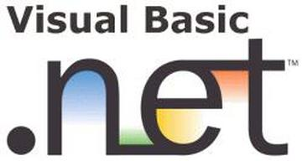

Slide 27
6. PHP
Creado en 1994 por el programador canadiense Rasmus Lerdorf, nunca pretendió ser un lenguaje de programación, sino que fue creado con la intención de contar con un conjunto de herramientas para el mantenimiento de las páginas web . Es de fácil acceso para nuevos programadores y a su vez ofrece a los más experimentes muchas posibilidades.

Slide 28


Slide 29
5. Python
Un lenguaje de programación multiplataforma y multiparadigma, que también es de propósito general. Esto significa que soporta la orientación a objetos, la programación imperativa y funcional. Su simpleza, legibilidad y similitud con el idioma Inglés lo convierten en un gran lenguaje ideal para principiantes.

Slide 30


Slide 31
4. C#
También llamado “C Sharp”, este lenguaje de programación orientado a objetos fue desarrollado en el año 2000 por Microsoft para ser empleado en una amplia gama de aplicaciones empresariales ejecutadas en el framework .NET. C Sharp es una evolución del C y C++ que se destaca por su sencillez y modernidad.

Slide 32
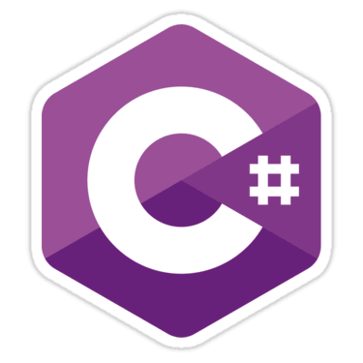

Slide 33
3. C++
Conocido por el nombre “C Plus Plus”, este lenguaje de programación orientado a objetos surge como una continuación y ampliación del C. Hay una gran cantidad de programas escritos en C++, como por ejemplo los paquetes de Adobe.

Slide 34
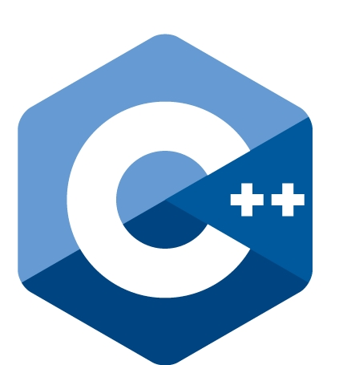

Slide 35
2. C
Creado entre 1969 y 1972 en los Laboratorios Bell, es uno de los más utilizados en el mundo. Si bien es ejecutado en la mayoría de los sistemas operativos, es de propósito general, con lo cual es muy flexible. Es muy utilizado para el desarrollo de aplicaciones de escritorio, como el popular editor gráfico GIMP.

Slide 36
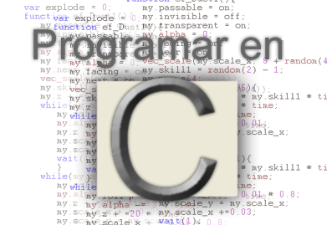

Slide 37
1. Java
Reconocido por su legibilidad y simplicidad, Java es uno de los lenguajes de programación más adoptados: más 9 millones de desarrolladores lo usan y está presente en 7 mil millones de dispositivos en todo el mundo. Su enorme popularidad se debe a su poder de permanencia, cuestión que asegura el funcionamiento a largo plazo de las aplicaciones que lo utilizan.

Slide 38
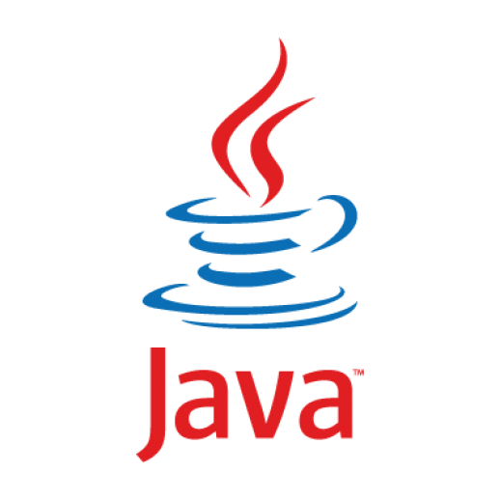

Slide 39
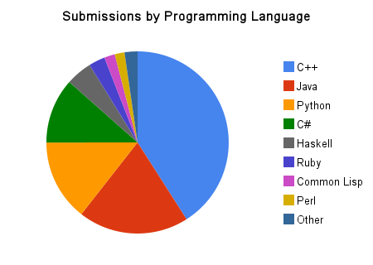

Slide 40
Mantenimiento Preventivo

Slide 41
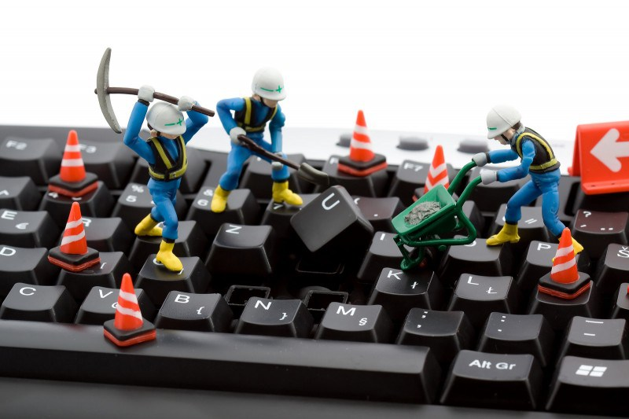

Slide 42
En las operaciones de mantenimiento, el mantenimiento preventivo es el destinado a la conservación de equipos o instalaciones mediante la realización de revisión y reparación que garanticen su buen funcionamiento y fiabilidad.

Slide 43
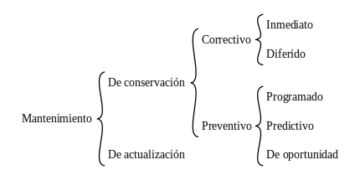

Slide 44
Algunas Consecuencias al no realizar el Mantenimiento Preventivo
que el sistema operativo se haga lento, suciedad en el hardware con la posibilidad que se queme, malware, virus, cookies, archivos temporales ocupando cache alentando la pc, etc.

Slide 45
Algunas Consecuencias al no realizar el Mantenimiento Correctivo
Esto es cuando ya esta grave y hay que hacerle un formateado a casos muy graves y solucionar los errores.

Slide 46
Conclusión
Estas son herramientas básicas para un bachillerato en computación }, es importante saberlo, y entenderlo, siempre usando la lógica y un buen criterio.

